Slide 1
ΣΚΟΥΠΙΔΙΑ ΣΤΗ ΘΑΛΑΣΣΑ
ΗΛΙΑΣ ΜΠΟΥΡΑς
ΕΡΓΑΣΙΑ ΓΛΩΣΣΑς Β3
5^{Ο} γυμνασιο γλυφαδασ 2021

Slide 2
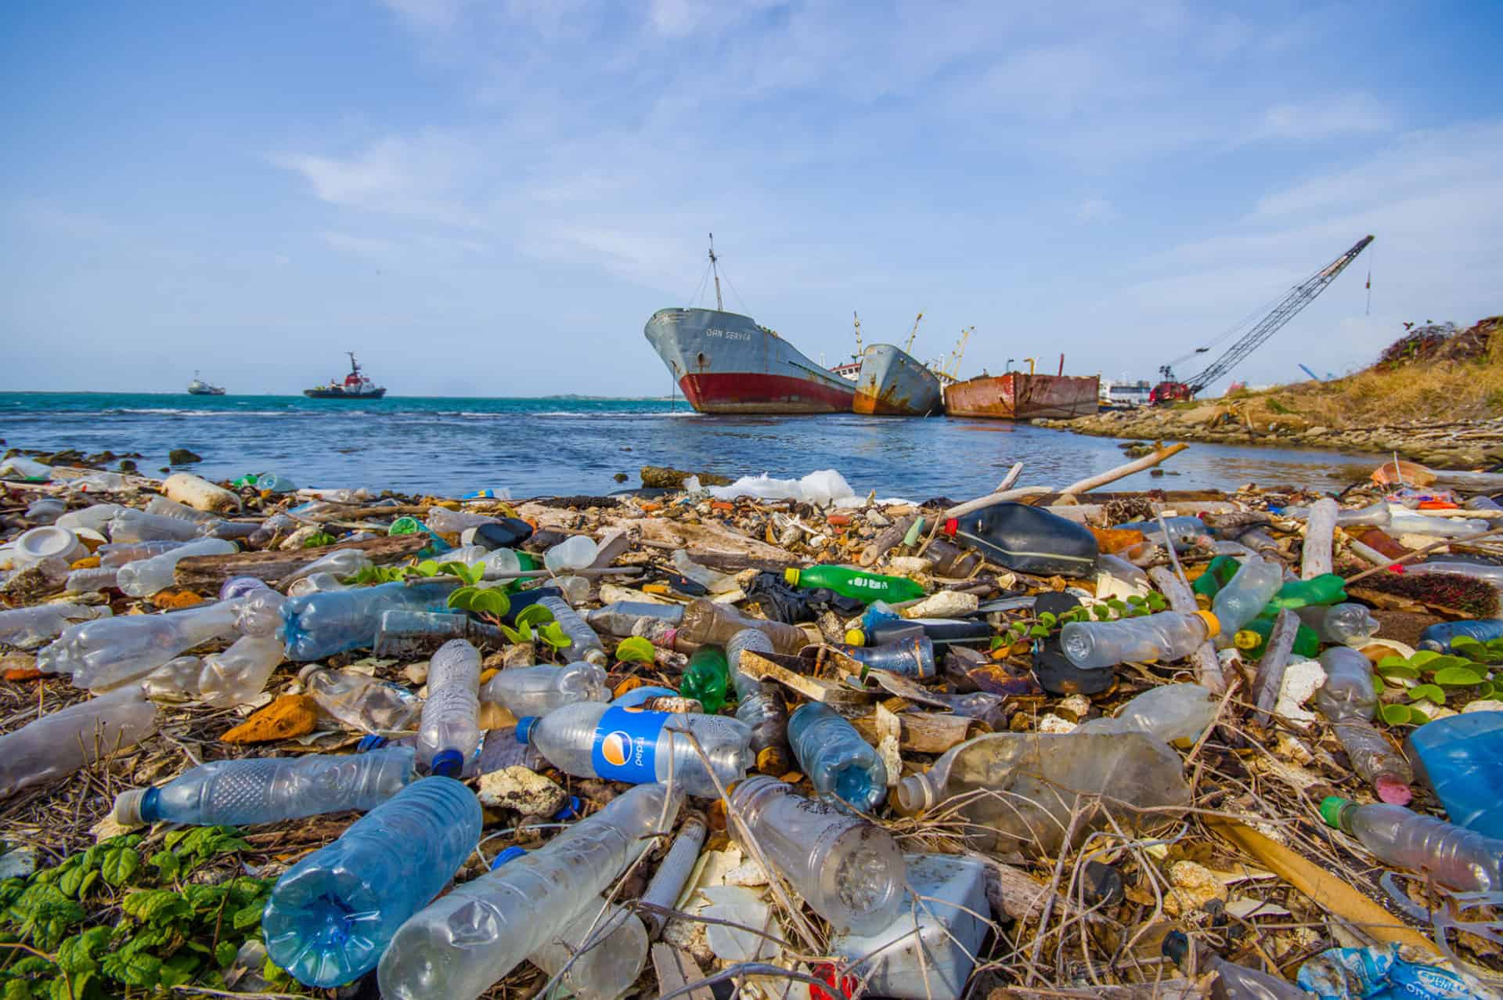

Slide 3
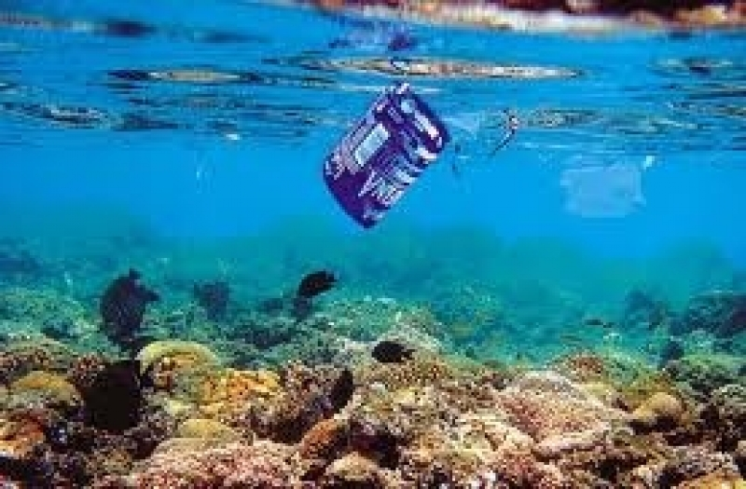

Slide 4
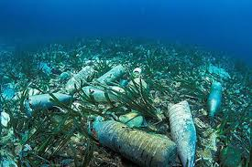
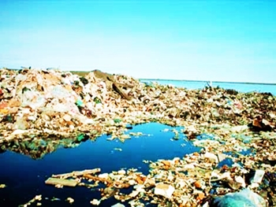

Slide 5
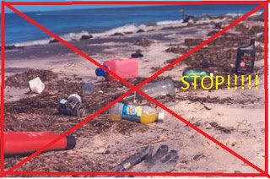

Slide 6
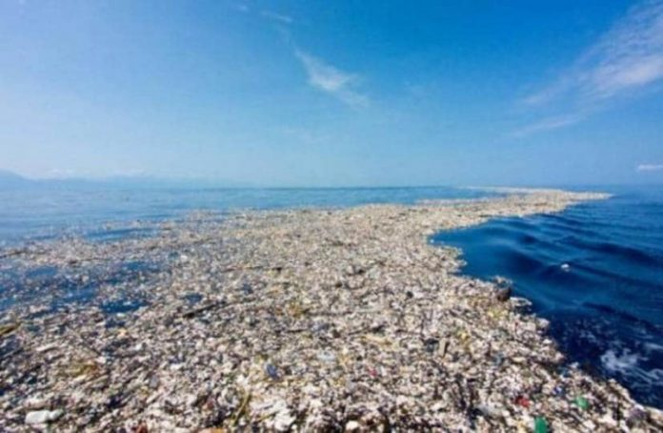
Μία νέα νήσος ξεπηδά από το νερό μέσα στη Μεσόγειο και ένα νέο βουνό δημιουργείται στο Νέο Δελχί στην Ινδία. Ενα νησί από πλαστικά και σκουπίδια.
Η νήσος που βρίσκεται στη Μεσόγειο και το βουνό στο Νέο Δελχί έχουν δημιουργηθεί από απορρίμματα και συγκεκριμένα από πλαστικό.

Slide 7
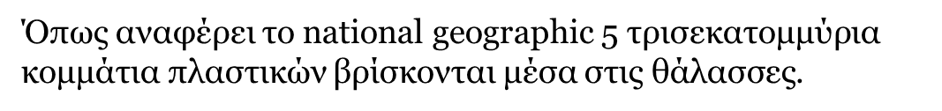
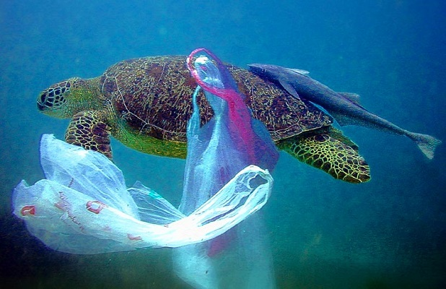
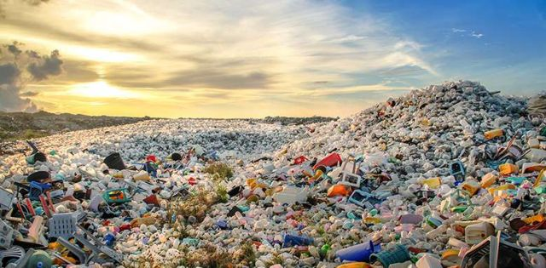

Slide 8
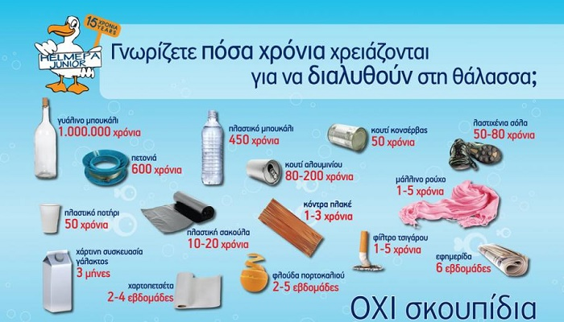

Slide 9
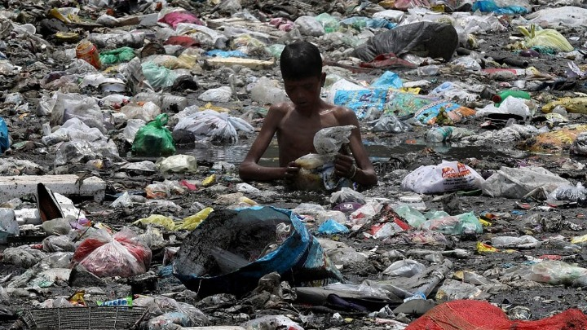
Σκουπιδοτενεκές των πλαστικών oι θάλασσες της Ασίας

Slide 10
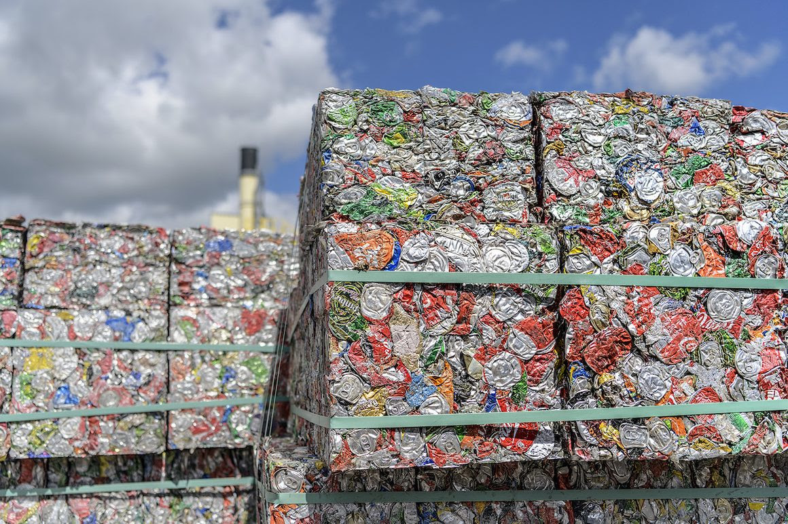
Η Ελλάδα βρίσκεται στην πρώτη πεντάδα των
χωρών — μαζί με την Ιταλία, Ρουμανία, Ιρλανδία και το Ηνωμένο Βασίλειο — που συγκέντρωσαν το υψηλότερο ποσοστό θετικών απαντήσεων, για την προστασια του περιβαλλοντος και την ανακύκλωση.

Slide 11
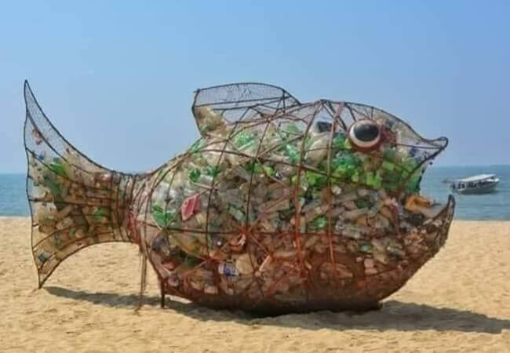
Το περιβάλλον γύρω μας, μας δίνει ζωή. Τον αέρα του εισπνέουμε, τον δρόμο του περπατάμε, το θαλάσσιο νερό που κολυμπάμε, το χώμα που σπέρνουμε φρούτα και λαχανικά. Οι επιπτώσεις στην υγεία μας από τα σκουπίδια σε παραλίες και θάλασσες, είναι μεγάλες και επηρεάζουν την καθημερινότητα μας. Ο τόσο μεγάλος όγκος πλαστικών επιβαρύνει το φυσικό μας περιβάλλον. Υπάρχουν πολλά ζωάκια – στεριάς και θάλασσας – που αργοπεθαίνουν γιατί εγκλωβίστηκαν σε μία σακούλα που μάλλον κάποιος βαριόταν να πετάξει στον κάδο.
Ευτυχώς στις μέρες μας υπάρχουν δράσεις και εθελοντικές ομάδες που ασχολούνται με τη μέριμνα του περιβάλλοντος και την σπουδαιότητα της ανακύκλωσης
Η λύση βρίσκεται στα χέρια όλων μας.
Τρόποι αντιμετώπισης υπάρχουν πολλοί. Το πιο εύκολο θα ήταν όταν πηγαίνουμε στη θάλασσα να έχουμε πάντα μαζί μας μία σακούλα για να μαζεύουμε τα σκουπίδια μας ή αν υπάρχουν κοντινοί κάδοι σκουπιδιών να τα πετάμε εκεί. Επίσης όταν στις παραλίες που πηγαίνουμε βρίσκουμε πεταμένα σκουπίδια άλλων ανθρώπων, καλό είναι να τα μαζεύουμε εμείς πριν θαφτούν στην άμμο ή τα παρασύρει ή θάλασσα στους ωκεανούς, όσο μικρά και να είναι αυτά.

Slide 12

Π Η Γ Ε Σ :
https://www.e-mama.gr/skoupidia-se-paralies-kai-thalasses/
https://www.google.com/url?sa=i&url=https%3A%2F%2Fwww.gsok.gr
https://www.google.com/url?sa=i&url=https%3A%2F%2Fwww.e-mama.gr%2Fskoupidia-se-paralies-kai-thalasses
https://www.google.com/url?sa=i&url=https%3A%2F%2Fwww.unblock.gr%2Fenvironment%2Fplastikes
https://www.google.com/url?sa=i&url=https%3A%2F%2Fwww.pinterest.com
https://www.google.com/url?sa=i&url=https%3A%2F%2Fwww.tovima

